Slide 1
ГЛОБАЛЬНАЯ МИРНАЯ ИНИЦИАТИВА
ВЕДИЧЕСКИЕ ПАНДИТЫ МАХАРИШИ ДЛЯ МИРА ВО ВСЕМ МИРЕ
ГЛОБАЛЬНАЯ МИРНАЯ ИНИЦИАТИВА
Notes:
Просто прочитать слайд

Slide 2
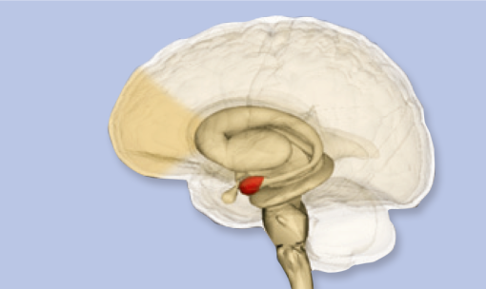
Техника ТРАНЦЕНДЕНТАЛЬНОЙ МЕДИТАЦИИ
Уменьшает стресс
и улучшает функционирование мозга
Префронтальный кортекс
Структура мозга
Миндале-видное тело
ГЛОБАЛЬНАЯ МИРНАЯ ИНИЦИАТИВА
Notes:
Наше восприятие и взаимодействие с окружающей средой контролируется мозгом
Выглядит ли ситуация угрожающей или безопасной зависит от уровня возбуждения «центра страха» в структуре мозга, называемой миндалевидное тело
Способность держать импульсивное поведение и проявления насилия под контролем зависит от префронтального кортекса – «высшего мозга», который управляет сложными моделями поведения, такими как импульсивные реакции.

Slide 3
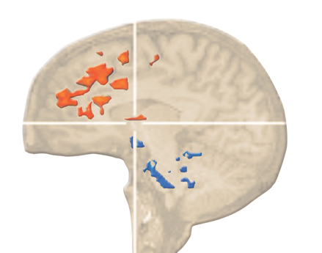
Улучшение функционирования мозга
Снижение активности миндалевидного тела
Увеличение активности префронтального кортекса
Практика Трансцендентальной медитации снижает активность миндалевидного тела и окружающих его подкорковых структур (голубой цвет), и стимулирует активность в префронтальном кортексе (оранжевый цвет).
ГЛОБАЛЬНАЯ МИРНАЯ ИНИЦИАТИВА
Notes:
Восстановление сбалансированного функционирования мозга. Хронический и/или травматический стресс выключает префронтальный кортекс, или «высший мозг» и провоцирует хроническое возбуждение в миндалевидном теле («центре страха»). Практика ТМ снижает активность миндалевидного тела и окружающих структур подкорки (отмечено голубым) и стимулирует активность префронтального кортекса (отмечено оранжевым), тем самым благоприятствуя более нравственному поведению.

Slide 4
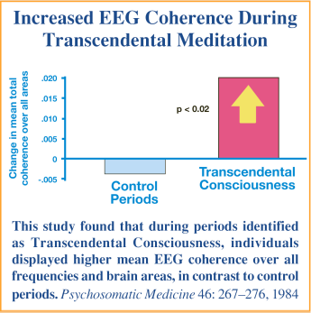
Единое поле всех законов природы
Единое поле Сознания
Повышение когерентности ЭЭГ во время Трансцендентальной Медитации
Изменения в средней общей
согласованности по всем областям
Трансцендентальный
Сознание
Контрольные периоды
Трансцендентальное Сознание Это исследование показало, что в течение периодов, определенных как Трансцендентальное Сознание, у людей наблюдалась более высокая средняя когерентность ЭЭГ по всем частотам и областям мозга, в отличие от контрольных периодов. Психосоматическая медицина 46: 267–276,1984
ГЛОБАЛЬНАЯ МИРНАЯ ИНИЦИАТИВА
Notes:
Нейрофизиологические исследования показали, что во время занятий техникой Трансцендентальной медитации (ТМ) работа мозга становится более когерентной и целостной, и это повышение эффективности работы мозга со временем становится все заметнее в результате регулярной (дважды в день) практики и распространяется за пределы медитации, улучшая показатели умственной активности и общее здоровье. Техника ТМ дает практикующему опыт уникального четвертого основного состояния сознания, которое отличается от состояний бодрствования, сна со сновидениями и глубокого сна, – состояние глубокого физиологического покоя и повышенной готовности ума. Трансцендентальная медитация уменьшает стресс и улучшает поведение человека.
Современная физика обнаружила уровни все большей целостности функционирования природы при переходе к более мелким шкалам времени и пространства, вплоть до открытия единого поля («поля суперструн») в основе вселенной. Трансцендентальная медитация и более продвинутая программа ТМ-Сидхи дают опыт более спокойных, более глубоких уровней мышления, вплоть до опыта единого поля, лежащего в основе ума и материи. Групповая практика мощно стимулирует это всеобщее, единое поле коллективного сознания, создавая очевидное гармонизирующее влияние на все общество.
Трансцендентальное сознание является Единым полем сознания, которое тождественно единому полю всех законов природы. Это Единое поле является безграничным осознанием, так как вы воспринимаете только самого себя, без какой-либо другой мысли. Если входить в контакт с этим единым полем на регулярной основе, то повседневная жизнь пропитывается Тансцендентальным сознанием. Ваша жизнь становится сонастроенной с Естественным законом, наполняется энергией и творчеством. Все уровни жизни начинают расцветать. Проблемы начинают исчезать, и вы испытываете большее счастье. Повышается сообразительность, улучшается память. Иммунная система укрепляется и начинает лучше противостоять болезням. Ваши отношения с окружающими становятся лучше и гармоничнее, и жизнь в целом приносит больше удовольствия.
Теоретические и прикладные исследования показывают, что единое поле является по сути полем сознания. Фундаментальные качества единого поля – разум, динамизм и само-осознание (то есть самообращенность, не-абелево свойство самовзаимодействия) – являются определяющими характеристиками сознания.
Множество опубликованных исследований демонстрирует также, что человеческое сознание может непосредственно входить в контакт с единым полем и воспринимать его в наиболее расширенном состоянии осознания, известном как «чистое сознание». Этот опыт единого поля – чистое сознание – представляет собой четвертое основное состояние человеческого сознания, которое физиологически и по субъективным ощущениям отличается от состояний бодрствования, сна со сновидениями и глубокого сна. Этот опыт характеризуется появлением на электроэнцефалограмме общей когерентности и усилением мощности альфа-волн, что свидетельствует о максимальной упорядоченности мозговой деятельности и использовании всего мозга.

Slide 5
Снижение уровня преступности
Демонстрационный проект - Вашингтон
ПРЕСТУПНОСТЬ
23%
Снижение преступности в Вашингтоне
ГЛОБАЛЬНАЯ МИРНАЯ ИНИЦИАТИВА
Notes:
Более 4000 продвинутых экспертов в области медитации собралось в Вашингтоне (округ Колумбия) летом 1993 года, чтобы научно подтвердить действенность подхода к установлению мира на основе мозговой деятельности, добившись снижения уровня преступности в столице США. В соответствии с представленными заранее предположениями уровень преступности снизился более чем на 23% в ходе демонстрационного проекта (индекс достоверности p<0,00000001), согласно исследованию, опубликованному в солидном научном журнале «Social Indicators Research».
Вариант:
Летом 1993 года более 4 000 человек собралось в Вашингтоне (округ Колумбия), чтобы посмотреть, как практика Трансцендентальной медитации в группе в течение двух месяцев повлияет на уровень преступности. Доктор Джон Хэгелин, квантовый физик, предсказал, что падение преступности составит по меньшей мере 20%. Начальник полиции, выступая в вечерних новостях, сказал, что это возможно только в случае снежного бурана посреди лета.
Тем не менее, спустя два месяца официальная статистика показала, что уровень преступности упал на 23%. Поскольку, в понимании большинства людей, природа реальности основана на классической механике, результаты этого эксперимента кажутся неправдоподобными. Однако, с точки зрения квантовой физики, вашингтонский эксперимент соответствует тем же принципам, что в Эффекте Мейснера, и это было описано много веков назад в Йога-Сутрах: «Вблизи Йоги враждебность исчезает».
В анализе временных рядов процентное изменение уровня преступности (убийств, грабежей и изнасилований) соотносилось с размером группы, создающей когерентность. Максимальное падение в размере 23,3% наблюдалось в течение последних двух недель проекта; в сравнении с ожидаемым ростом преступности для этого периода падение составило 30,4%.
Этот эффект увеличивался в течение всего проекта и продлился еще 8 недель после его завершения.

Slide 6
ЭФФЕКТ МАХАРИШИ
создание несокрушимой брони для страны
НАЦИОНАЛЬНЫЙ ЩИТ
Эффект Махариши
создает невидимую границу,
которая делает страну
неуязвимой для любого вредного влияния извне
КУЛЬТУРНАЯ ЦЕЛОСТНОСТЬ
ВНУТРЕННЯЯ
ГАРМОНИЯ
Научные исследования показывают, что если 1% населения практикует Трансцендентальную медитацию, то снижается уровень преступности, несчастных случаев, обращений в больницы и увеличиваются позитивные тенденции
ГЛОБАЛЬНАЯ МИРНАЯ ИНИЦИАТИВА
Notes:
Возникает несокрушимая граница, которая делает страну неуязвимой для любого неблагоприятного воздействия извне. Эффект Махариши означает рост гармонии в обществе в результате практики Ведических технологий Махариши – технологий Естественного закона – небольшой частью населения. Когда гармонизирующее влияние, порожденное этими технологиями, достигает достаточной интенсивности, создается целостное национальное сознание. Это, в свою очередь, укрепляет культурную целостность страны и способствует жизни в согласии с Естественным законом. В результате развивается самодостаточность и возникает несокрушимая броня для страны, автоматически отражающая любое негативное влияние извне. Таким образом, целостное состояние национального сознания, порожденное Эффектом Махариши, создает «Эффект Мейснера» для страны, делая ее недоступной для внешнего беспорядка.

Slide 7
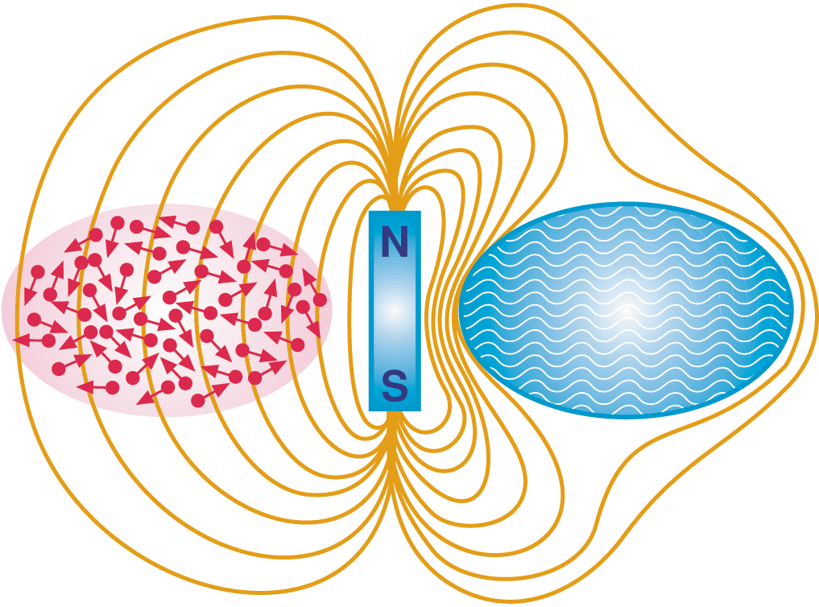
Эффект Мейснера
Несокрушимость в квантовой физике на примере сверхпроводника
Обычный проводник
Сверх-проводник
ГЛОБАЛЬНАЯ МИРНАЯ ИНИЦИАТИВА
Notes:
ОБЫЧНЫЙ ПРОВОДНИК
В обычном проводнике неупорядоченные электроны допускают проникновение внешнего магнитного поля.
СВЕРХПРОВОДНИК
В сверхпроводнике упорядоченное совместное действие электронов спонтанно вытесняет внешнее магнитное поле и поддерживает состояние непроницаемости. Этот пример несокрушимости не является уникальным в природе. Подобные проявления несокрушимости могут быть найдены во многих разделах физики и биологии. В каждом случае обнаруживается, что способность системы противостоять беспорядку всегда основана на когерентном коллективном функционировании.

Slide 8
ГЛОБАЛЬНАЯ МИРНАЯ ИНИЦИАТИВА
Notes:
Расширенный эффект Махариши, открытый в 1978 году, создается квадратным корнем из одного процента населения, практикующим Трансцендентальную медитацию и Программу ТМ-сидхи одновременно в одном месте. Это порождает гармонию в коллективном сознании, содействуя положительным и прогрессивным тенденциям в обществе.
Квадратный корень из 1% населения планеты способен снижать уровень стресса в обществе. Стресс в коллективном сознании не только является основой терроризма и войн, но также подпитывает преступность, экономическую неустойчивость и разногласия в правительстве. Снижая уровень стресса в обществе, большие группы экспертов-миротворцев продемонстрировали свою способность приносить огромную пользу обществу во всех этих областях.
Исследования показали, что групповая практика йогических полетов существенно повышает когерентность мозговой деятельности участников, создает когерентность в коллективном сознании и оказывает объединяющее и гармонизирующее влияние на жизнь общества. Это приводит к снижению негативных тенденций во всем обществе, таких как преступность, количество несчастных случаев, заболеваемость, и повышению положительных тенденций в общественной жизни, экономике и политике. Научные исследования этого явления продемонстрировали, что группа из минимум 9000 экспертов, практикующих йогические полеты, может оказывать подобное гармонизирующее влияние в мировом масштабе, снижая уровень насилия и негативности во всем мире.
Программа ТМ-сидхи
Во время занятий техникой Трансцендентальной медитации активный ум успокаивается, подобно поверхности озера, которая становится гладкой, когда стихают волны. Во время программы ТМ-сидхи успокоенный ум начинает внутри себя активность, как бы создавая на гладкой поверхности рябь, которая распространяется и достигает далекого оберега. Техника Трансцендентальной медитации позволяет активному уму успокоиться и ощутить свой самый тихий уровень – Трансцендентальное сознание. Программа ТМ-сидхи приучает ум функционировать с этого спокойного уровня тишины, делая мысли и действия наиболее мощными и легко исполнимыми. Научные исследования установили, что программа ТМ-сидхи развивает целостную работу мозга (когерентность ЭЭГ растет), обеспечивая оптимальный режим функционирования мозга и создавая тем самым основу для полного раскрытия творческого разума человека.
Йогические полеты
Наиболее мощный аспект программы ТМ-сидхи называется Йогические полеты. Во время первой стадии йогических полетов тело отрывается от земли и продвигается вперед короткими прыжками. При этом внутренний опыт характеризуется ощущением веселья, легкости и бурлящего блаженства.
Во время йогических полетов, как показывают исследования, наблюдается корреляция между высоким уровнем альфа-когерентности ЭЭГ в четырех областях мозга и опытом Трансцендентального сознания. Эта когерентность и целостность работы мозга являются максимальными в момент отрыва тела от земли.
Во время групповой практики йогических полетов эта когерентная работа мозга оказывает положительное и гармонизирующее влияние на все окружение, снижая негативные тенденции и усиливая положительные, гармоничные тенденции во всех областях жизни общества.

Slide 9
НАУКА
Доктор Хейгелин (видео)
ЧТО ТАКОЕ ЯГЬЯ МАХАРИШИ?
Полная и короткая версии видеоролика Хэгелина «Что такое Ягья Махариши»
выложены на Vimeo в частных настройках. Вы можете посмотреть оба ролика на странице материалов на английском языке. Вот ссылка:
https://material.vedicpandits.org/english-material/#PPT_Videos
Notes:
Вот ссылки на видеоматериалы с наложенным переводом на русский язык (включая оба ролика Хэгелина):
http://www.maharishi-yagya.ru/video/
https://material.vedicpandits.org/ru/russian-material/#PPT%20Videos

Slide 10
Формула установления мира
«Вблизи Йоги
(единства – трансцендентального сознания)
враждебность исчезает».
Махариши Патанджали
ГЛОБАЛЬНАЯ МИРНАЯ ИНИЦИАТИВА
Notes:
Поскольку, в понимании большинства людей, природа реальности основана на классической механике, данные результаты кажутся неправдоподобными. Однако, с точки зрения квантовой физики, вашингтонский эксперимент соответствует тем же принципам, что в Эффекте Мейснера, и это было описано много веков назад в Йога-Сутрах: «Вблизи Йоги враждебность исчезает».

Slide 11
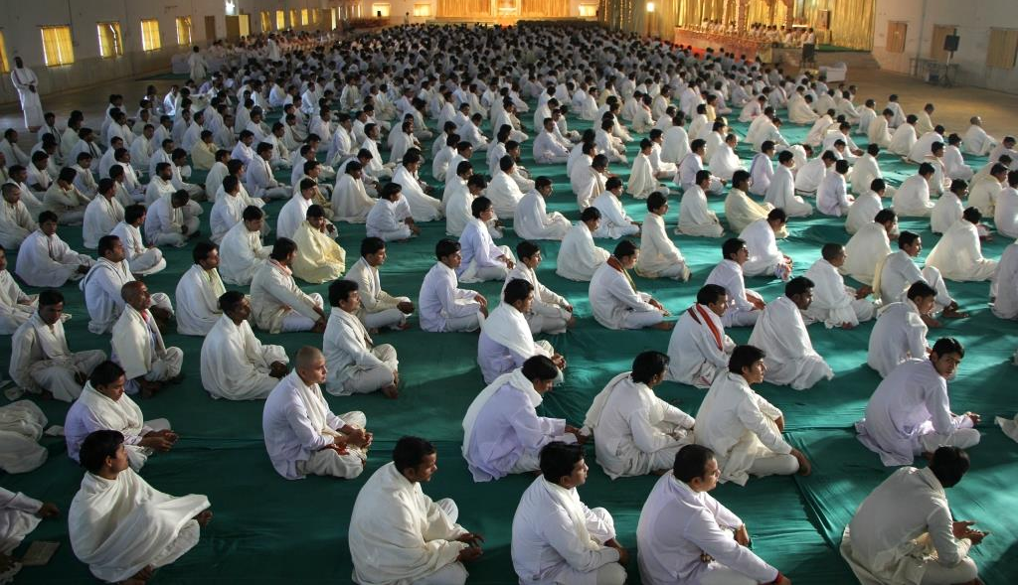
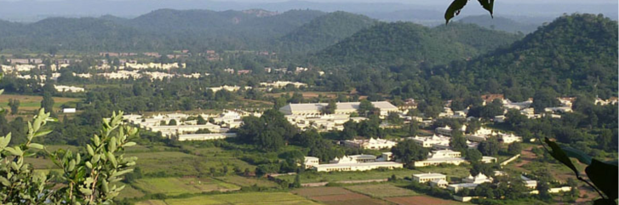
Ведические Пандиты Махариши
– миротворческая группа в центре Индии
ГЛОБАЛЬНАЯ МИРНАЯ ИНИЦИАТИВА
Notes:
Веда – это вся полнота Естественного закона. Она является источником всех областей знания, всех наук и культурных традиций.
Ведическое знание не зависит от времени и никогда не может быть утеряно, так как его целостное основание находится в непроявленном, трансцендентальном поле жизни. Веда – это то Полное знание, которое является внутренней реальностью жизни всех людей.
Хотя сегодня это знание можно найти в книгах, оно изначально является устной традицией, сохранившейся на протяжении времен в Ведических семьях Индии, ролью которых было сохранение и передача этого знания из поколения в поколение.
Глобальная мирная инициатива основана на этом древнем знании и технологиях Ведической традиции, которые, хотя и были потеряны для мира, но сохранились в определенных районах Индии и были восстановлены Махариши во всей полноте. Ведический происходит от слова Веда, которое означает на санскрите ‘знание’. Веды известны как древнейшие записи знаний в истории человечества. Ведическая традиция является, пожалуй, самым древним и уважаемым источником знаний о сознании и человеческом потенциале.
Тысячелетиями мудрецы этой почитаемой традиции исследовали высоты человеческого потенциала и познавали средства превращения этого потенциала в живую реальность для всех.
Согласно Ведической традиции, регулярный опыт Трансцендентального сознания – он называется Самадхи в Ведических текстах – является основой роста человеческого потенциала до высших состояний сознания, что ведет в конце концов к просветлению.
Более того, Ведические тексты утверждают, что переживание этого целостного уровня сознания группами людей приносит огромную пользу обществу.
Ведическая традиция – это изначально устная традиция.
Тысячелетиями Ведическая мудрость передавалась от отца к сыну, от учителя к ученику в рамках ограниченного круга семей, чьей наследственной ролью было сохранение этого знания.
Сыновьями этих Ведических семей являются Ведические Пандиты, которые в древние времена посвятили бы себя с молодых лет освоению медитации и декламации Вед. Из уважения к этой древней традиции ЮНЕСКО объявило устную декламацию Вед и Ведической литературы «нематериальным наследием человечества».
В течение последних 50 лет Махариши Махеш Йоги – один из величайших ученых и учителей Веды и Ведической литературы в новейшей истории – восстанавливал это знание и его практику во всей полноте среди его традиционных хранителей – Ведических Пандитов.
Махариши развил и систематизировал учебные программы для подготовки Ведических экспертов-миротворцев, которые являются непревзойденными по качеству образования во всей Индии. В результате эксперты, получившие подготовку в рамках системы, созданной Махариши, получают звание Ведических Пандитов Махариши, а также ученую степень магистра искусств (MA).

Slide 12
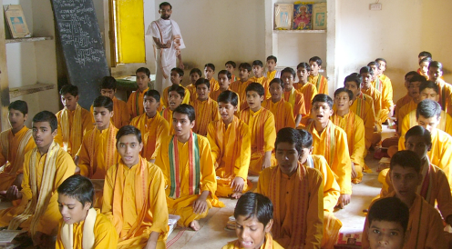
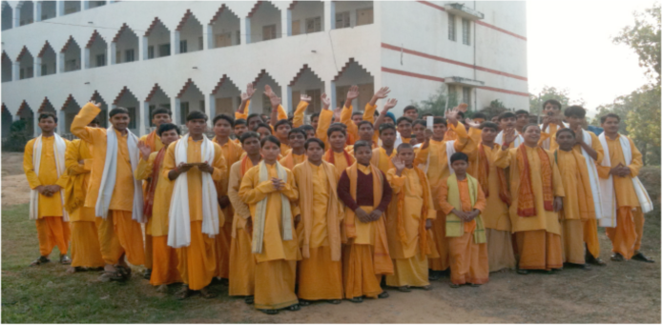
Возрождение традиции Ведических Пандитов
через разработку программ подготовки
________________________________________________________________
Пандиты обучаются в местных школах для
мальчиков Браминов с 10 – 15 лет
Ежедневные занятия в региональных центрах подготовки
ГЛОБАЛЬНАЯ МИРНАЯ ИНИЦИАТИВА

Slide 13
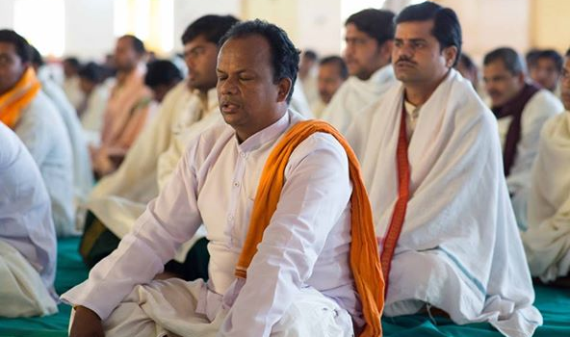
Каковы занятия Пандитов?
ЙОГА
Технология сознания – Трансцендентальная Медитация и
программа TM-Сиддхи, включая Йогические полеты , и…
ЯГЬЯ
Декламация традиционных Ведических гимнов в группе
Сохранение и внедрение древних Ведических технологий поддержания жизни, которые ЮНЕСКО (Организация Объединенных Наций по вопросам образования, науки и культуры) официально охарактеризовала как «нематериальное наследие человечества».
”
ГЛОБАЛЬНАЯ МИРНАЯ ИНИЦИАТИВА
Notes:
Ягья – это проверенная временем Ведическая технология предотвращения проблем и обеспечения успеха и везения.
Ягья включает в себя использование определенных предписанных звуков, содержащихся в Веде, путем их декламации на тонком уровне сознания подготовленными Ведическими экспертами в целях достижения определенной цели: например, для устранения препятствий, нависших угроз, для укрепления здоровья, достижения финансового успеха – даже для обеспечения мира во всем мире.
Роль действий, осуществляемых Пандитами
Действия, физически осуществляемые Ведическими Пандитами Махариши во время декламаций Ягьи, подобны маленьким семенам, посаженным в богатую почву, созданную их пробужденным трансцендентальным сознанием и идеальным произношением звуков.
Те или иные действия не столь важны сами по себе, но они соответствуют намерениям каждого раздела декламации. Они подобны маленьким символам, которые напоминают Пандитам точный смысл, ‘вкус’ значительно более значительного, долговременного желаемого эффекта преобразований – цель, или Санкальпу Ягьи.
Например, полнота и сладость фрукта, который Пандит держит в руках и видит, напоминают ему об универсальном качестве полноты и сладости.
Внимание и намерение оживлены в каждый миг – то, на что обращено внимание, растет!
Ягьи подобны обычным любезностям: «Что посеешь, то и пожнешь» – это понятно всем обычным людям. Если мы хотим получить благосклонность от импульсов Природного закона, управляющих жизнью на различных уровнях, мы предлагаем им свою благосклонность.

Slide 14
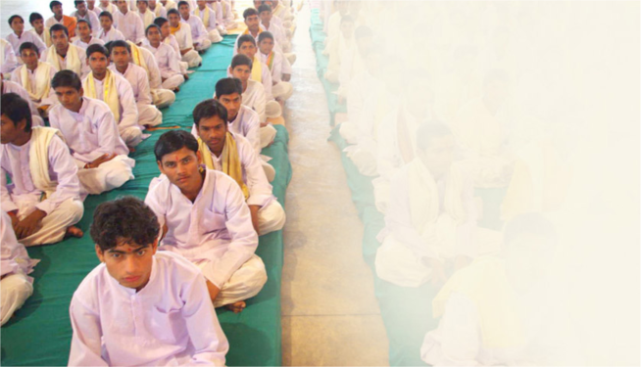
В 1987-1990 гг. Махариши подготовил и собрал
7,000 Ведических Пандитов рядом с Нью Дели
Прекращение мировых конфликтов
Берлинская стена пала в 1989 году
Конец холодной войны – Рональд Рейган: “Другое время, другая эра” (31.05.1988 г., во время визита в Москву)
Ирано-иракская война закончилась в августе 1988 года (после 8 лет)
Война СССР в Афганистане закончилась (после 9 лет)
ГЛОБАЛЬНАЯ МИРНАЯ ИНИЦИАТИВА
Notes:
Берлинская стена была возведена в 1961 году Германской Демократической Республикой (ГДР, Восточной Германией). Она полностью отрезала Западный Берлин от окружающей его Восточной Германии и Восточного Берлина и служила для предотвращения массовой эмиграции и побегов на Запад, характерных для Германии и всего Восточного блока в период после Второй Мировой войны. 9 ноября 1989 года правительство Восточной Германии объявило, что все граждане ГДР могут посещать Западную Германию и Западный Берлин. Толпы восточных немцев залезали на стену и пересекали границу, к ним присоединялись западные немцы на другой стороне. Все это происходило в атмосфере праздника и эйфории.
Холодная война (1947-1991 годы) характеризовалась постоянным состоянием напряжения в политической и военной сферах между государствами западного блока, где доминировали США и НАТО, и восточного блока, куда входили СССР и страны Варшавского договора. Все началось с успешного временного военного альянса в войне в нацистской Германией, по окончании которой возникли две супердержавы – СССР и США, имеющие глубокие политические и экономические различия. Их противостояние стали называть холодной войной, поскольку эти две державы никогда не противостояли друг другу в прямых военных столкновениях. Периоды относительного спокойствия сменялись периодами напряженности, которые могли привести к мировой войне. В 1980-х годах усилилось движение за национальную независимость в Восточной Европе, и в 1989 году страны-сателлиты освободились от влияния Москвы в течение нескольких недель в результате волны мирных революций.
Апартеид (на языке африкаанс – раздельное проживание) являлся системой расовой сегрегации, узаконенной правительством Национальной партии Южной Африки, которая правила в стране с 1984 по 1994 год. В рамках этой системы права чернокожего большинства населения Южной Африки были ограничены и поддерживалось правление белых. В 1990 году президент ЮАР Фредерик Виллем де Клерк начал переговоры о прекращении апартеида, завершившиеся проведением в 1994 году демократических общих выборов, которые выиграл Африканский Национальный Конгресс во главе с Нельсоном Манделой. Хотя концом апартеида обычно считают 1994 год, когда были проведены демократические всеобщие выборы, фактически его отмена произошла в 1990 году.
Прекращение конфликтов по всему миру (в дополнение к тем, которые уже отмечены в данном слайде):
- в июне 1988 года в Эстонии состоялась массовая демонстрация с песнями, в которой приняло участие 100 000 человек. Она дала название «Поющая революция» последующим событиям. В ноябре 1988 года была принята Декларация независимости Эстонии, а в августе 1989 года два миллиона жителей Эстонии, Латвии и Литвы взялись за руки в знак стремления к свободе и независимости и образовали человеческую цепь длиной 600 км, получившую название «Балтийский путь»;
- Вьетнам выводит свои войска из Камбоджи в 1989 году после 11-летней оккупации;
- в декабре 1990 года Жан-Бертран Аристид выбран президентом Гаити после 30-летнего военного правления;
- в 1991 году закончилась война за независимость Эритреи (1961-1991);
в ноябре 1991 года Китай и Вьетнам восстановили дипломатические отношения спустя 13 лет после окончания китайско-вьетнамской войны 1979 года.
Источник: wikipedia.org

Slide 15
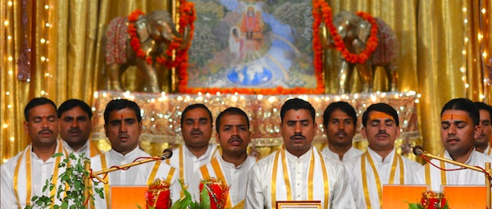
11-дневные
Национальные Ягьи
для стран
1-дневные
Специальные Ягьи
для людей
Усиливают успех и помогают в предотвращении проблем для всей страны
Приносят благословение природы человеку, его семье и всему миру
ГЛОБАЛЬНАЯ МИРНАЯ ИНИЦИАТИВА
Notes:
Программа Национальных Ягий Махариши является мощным применением технологии Ягий Махариши в масштабах страны для предотвращения проблем и усиления успеха всей страны.
В Национальных Ягьях участвуют самые большие группы Ведических Пандитов Махариши, размещенные в Брахмастхане (географическом центре) Индии. Эти Национальные Ягьи продолжаются в течение многих дней и даже недель, в зависимости от размера желаемого эффекта и сложности проблемы, которую надо предотвратить или отвести – это могут быть стихийные бедствия, вспышки насилия или серьезный экономический спад.
Каждое пожертвование в рамках Всемирной программы ежемесячного спонсорства направляется на Национальные Ягьи.
Чем больше сумма пожертвований, тем сильнее Национальные Ягьи.
Вот несколько отзывов от тех, кто жертвует на Ведических Пандитов Махариши и Национальные Ягьи:
“Мы почувствовали рост успехов в нашем бизнесе и настоящую связь с Природным законом. Это еще один огромный подарок от Махариши и новые возможности, которые мы считаем теперь неотъемлемой частью нашего бизнеса”. – Д.Г., Веро Бич, Флорида
“Программа Национальных Ягий меняет мою жизнь. Во всех делах появилась такая легкость! Благослови Господь всех Ведических Пандитов Махариши! Я вступил в Кружок ежемесячных спонсоров. И каждая копейка окупается!” – M.E., Охо Кальенте, Нью Мексико
“Каждый раз, когда я жертвую в Фонд Брахмананды Сарасвати, я ощущаю это как пожертвование самым глубинам моего Я. Это моя страна, мой мир, моя вселенная. Предложение им поддержки сразу возвращается ко мне на самом тонком уровне чувств и даже глубже”.
“Она начала пожертвования в июне 2012 года. И с ней случилось что-то очень хорошее. Она мечтала, что получит пенсию от правительства и будет продолжать ходить на свою работу. Она рассказала, что это и произошло легко и быстро: она получила регулярное пособие от правительства, сохранив свою текущую работу. Она уверена, что получила настоящую поддержку Природы благодаря ее пожертвованиям на Пандитов”. – Посол от Турции
Как и все Ягьи Махариши, Специальные Ягьи являются прежде всего средством создания мира и процветания в семье народов мира. Кроме того, они возвышают спонсоров, которые их заказали, оживляя благословение Природы для них и их семей в различных областях жизни.
Ягьи к дням рождения, свадьбам, годовщинам бракосочетания и рождению детей проводятся в ключевые, переходные моменты, когда особые поддерживающие законы Природы пробуждены и доступны.
Ягьи на благосостояние могут заказываться в любое время и проводиться с желаемой частотой в течение года, даже ежемесячно. Осуществляя пожертвование, вы можете выбрать желаемую дату проведения Ягьи на благосостояние.
Эти Специальные Ягьи можно заказывать для себя, своей семьи или друзей.
Каждая из этих важных Ягий затрагивает жизнь очень глубоко – с самого фундаментального уровня единого поля. Тем самым они не только поддерживают человека, но помогают также ликвидировать дисгармонию и обеспечивать мир и прогресс в обществе.
Специальные Ягьи предназначены для оказания максимально возможной поддержки от законов Природы именно в то время, когда они являются наиболее пробужденными.
Размещенный в сети «Бланк для пожертвований» очень прост. Его можно заполнить за 10 минут. Для заполнения вам не потребуются данные о времени и месте рождения.
Люди проводят Специальные Ягьи для своих матерей, отцов и детей. Некоторые семьи заказывают Ягьи ко дню рождения для всех членов семьи одновременно. Вот отзыв от участника Специальной Ягьи: “Мое тело, эмоции и повседневные дела кажутся более подвижными и легкими после Ягьи. Даже самые сложные ситуации, личные, рабочие или семейные, разрешаются сами собой, без усилий. Это жизнь, какой она должна быть!” – M.Х.
Размеры пожертвований начинаются с $1,000 зя Ягью к дню рождения.
Дни рождения, благосостояние и новорожденные: $1,000 $2,500 $5,000 $10,000
Свадьбы и годовщины бракосочетания: $1,500 $3,000 $6,000, $10,000
Число Ведических Пандитов, выполняющих любую Специальную Ягью, увеличивается пропорционально размерам пожертвований, что делает их значительно более мощными.

Slide 16
ДЕКЛАМАЦИИ
Ведических Пандитов Махариши
https://vedicpandits.org/ganesh-recitation/
ИЛИ
https://vedicpandits.org/recitation-clips-for-newsletters/#ganesh

Slide 17
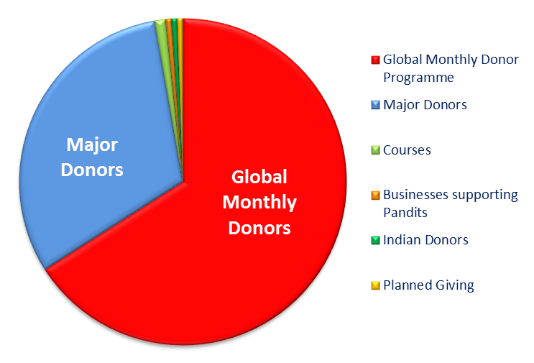
Как достичь цели – разнообразные подходы
Всемирное ежемесячное спонсорство
Основные спонсоры
Основные
спонсоры
Курсы
Всемирное ежемесячное спонсорство
Бизнес-поддержка Пандитов
Индийские спонсоры
Плановые пожертвования
ГЛОБАЛЬНАЯ МИРНАЯ ИНИЦИАТИВА
Notes:
Просто прочтите пояснения к различным подходам.
Основные спонсоры – пожертвования от 15.000 $ и выше.
Курсы – доходы от курсов, проводимых в Брахмастхане Индии.
Бизнес-поддержка Пандитов:
- ежемесячные пожертвования;
- ежегодное перечисление дивидендов в Фонд Брахмананда Сарасвати;
передача акций Фонду Брахмананда Сарасвати.
Плановые пожертвования – завещанные средства, в том числе регулярные отчисления по завещанию.
Если возникнут вопросы по категориям «Бизнес-поддержка» и «Плановые пожертвования», то зайдите на наш сайт https://vedicpandits.org/donate, используйте кнопку «contact us» и напишите на адрес vedicpandits@maharishi.net или обращайтесь к доктору Лэрри Кроману по адресу lchroman108@gmail.com.
Другие способы поддержки Ведических Пандитов Махариши:
- имущественные пожертвования, такие как передача недвижимости, акций, облигаций, драгоценностей, ценных коллекций марок или монет и т.п.;
- дарение полисов страхования жизни или личных пенсионных фондов.

Slide 18
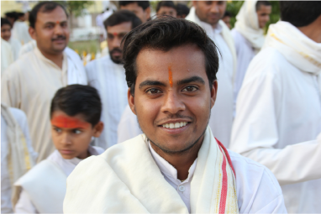
Всемирная программа ежемесячного спонсорства
– инициатива Треста Брахмананды Сарасвати / BST (Голландия)
и Фонда Брахмананды Сарасвати / BSF (США)
Обе организации являются некоммерческими
Привлекает всех учителей ТМ, Сиддхов и медитирующих в единую кампанию за мир во всем мире.
Это позволяет каждому осуществлять регулярные пожертвования на любом удобном уровне.
ГЛОБАЛЬНАЯ МИРНАЯ ИНИЦИАТИВА
Notes:
Обе организации являются некоммерческими, и пожертвования вычитаются из налогооблагаемой базы. Их цель – обеспечивать финансирование подготовки и деятельности экспертов-миротворцев в Индии и формировать постоянный фонд, который будет обеспечивать их постоянную поддержку.
Это включает в себя надзор за реализацией всемирной программы сбора средств, получение пожертвований и руководство инвестициями из благотворительного фонда.
Организации направляют и контролируют все перечисления своим управляющим партнерам в Индии (Maharishi Veda Vigyan Vishwa Vidya Peeth [MVVVVP]), обеспечивая выполнение целей проекта.
Обе организации имеют общую управляющую структуру.

Slide 19
Что мы создаем?
Постоянный мир на Земле с фундаментального уровня сознания
Использование древних устных Ведических технологий поддержки жизни
Непрерывную подготовку и стабильную жизнь Ведических Пандитов
Восстановление культурной целостности многих тысяч индийских семей
Всемирное единство – более 80 стран участвуют в благотворных для всех гармонизирующих программах
ГЛОБАЛЬНАЯ МИРНАЯ ИНИЦИАТИВА

Slide 20
КАК УЗНАТЬ БОЛЬШЕ?
САЙТЫ
Vedicpandits.org
Vedicpandits.org/special-yagya
Maharishiindiacourses.com
Materials.vedicpandits.org
Maharishivedaapp.com
Контакты: Vedicpandits.org/contact
Email: aro@maharishi.net
ГЛОБАЛЬНАЯ МИРНАЯ ИНИЦИАТИВА

Slide 21
Джэй Гуру Дев
«Йогические полеты и Ягьи – это единственное, что будет эффективно поддерживать мировое сознание на вечном уровне несокрушимости. Я хочу привлечь уже сейчас максимально возможное число Ведических Пандитов, но я должен быть уверенным, что как только я их привлеку, будет достаточно средств для продолжения их поддержки. Сейчас единственной мудрой вещью будет создание домов для Ведического знания, потому что Ведические вибрации от проводимых Ведическими Пандитами церемоний предназначены для приведения жизни во всем мире в соответствие Природному закону и для провозглашения нового золотого века для всего человечества». – Махариши
ГЛОБАЛЬНАЯ МИРНАЯ ИНИЦИАТИВА

Slide 22
КОНЕЦ
(Далее – несколько углубленных слайдов, на усмотрение)

Slide 23
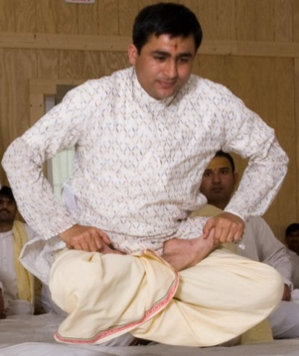
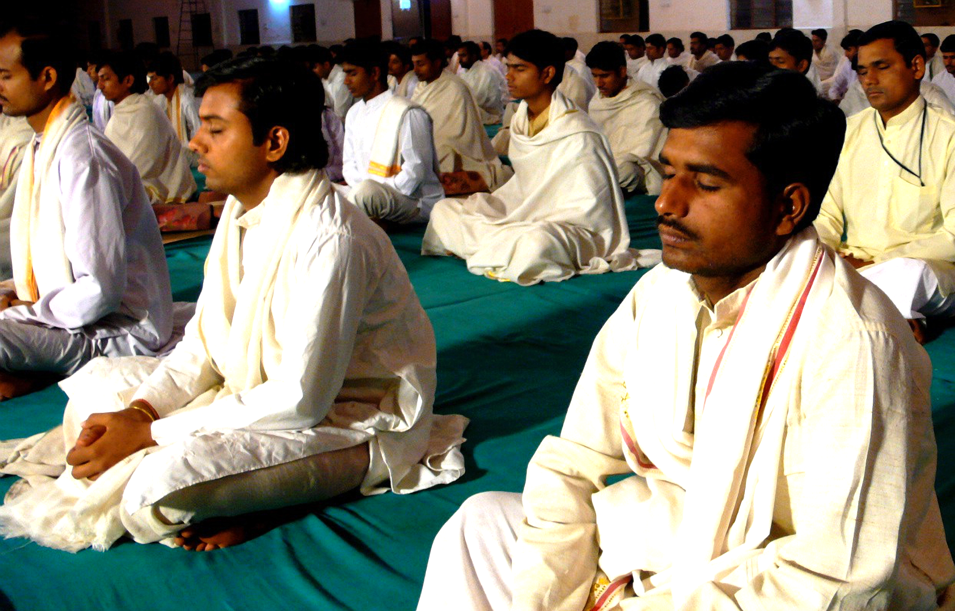
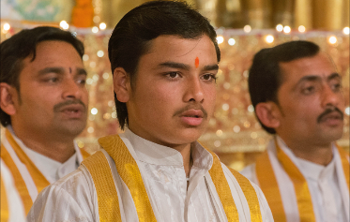
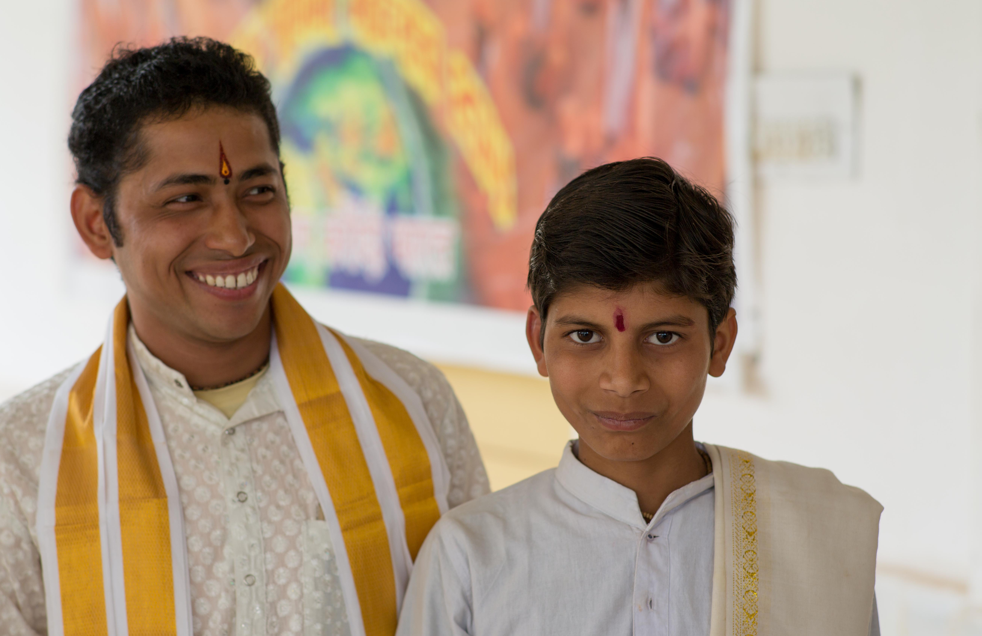
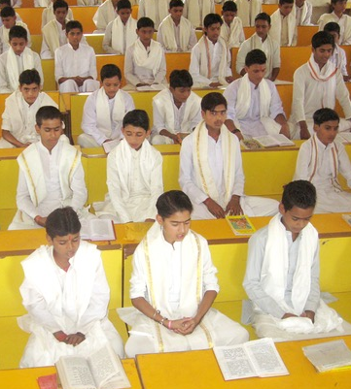
Зачем нам Ведические Пандиты Махариши?
Здесь… там… и… повсюду… ?
Ведические мероприятия на канале
Брахмастхан и другие городки
Йога/трансцендирование в группе
Национальные, Специальные и другие Ягьи
Из поколения в поколение
Подготовка Ведических Пандитов
…все благодаря поддержке регулярных спонсоров… 5500 дорогих нам людей со всего мира!
GLOBAL PEACE INITIATIVE
Notes:
К счастью, мы используем разнообразные подходы к достижению этой цели, включая поддержку крупных спонсоров, средства от проведения курсов, пожертвования от бизнеса и плановые пожертвования. Но неизмеримо больше средств поступает от тысяч участников Всемирной программы ежемесячного спонсорства.
Эта программа позволяет спонсорам ежемесячно вносить суммы таких размеров, как это им удобно. Это позволяет распределить получаемые суммы на множество людей так, чтобы мы могли все вместе поддерживать мир во всем мире без стрессов и напряжений, и никому эта поддержка не была бы в тягость.
Группы и отдельные люди могут также участвовать в поддержке Ведических Пандитов Махариши через пожертвования на Национальные Ягьи для своих стран и Специальные Ягьи для таких важных событий, как дни рождения и свадьбы. Эти ценные пожертвования поддерживают Пандитов и обеспечивают наше продвижение к общей цели день за днем.

Slide 24
Откуда у Ведических Пандитов Махариши все эти удобства…?
Здесь… там… и… повсюду… ?
• Васту-дома и основные удобства
• Залы для Ягий и Мандапы
• Уход за инфраструктурой
• Сады, отдых, образование
• Кухни и идеальное питание
• полетные залы и все удобства
…все благодаря поддержке регулярных спонсоров… 5500 дорогих нам людей со всего мира!
ГЛОБАЛЬНАЯ МИРНАЯ ИНИЦИАТИВА
Notes:
К счастью, мы используем разнообразные подходы к достижению этой цели, включая поддержку крупных спонсоров, средства от проведения курсов, пожертвования от бизнеса и плановые пожертвования. Но неизмеримо больше средств поступает от тысяч участников Всемирной программы ежемесячного спонсорства.
Эта программа позволяет спонсорам ежемесячно вносить суммы таких размеров, как это им удобно. Это позволяет распределить получаемые суммы на множество людей так, чтобы мы могли все вместе поддерживать мир во всем мире без стрессов и напряжений, и никому эта поддержка не была бы в тягость.
Группы и отдельные люди могут также участвовать в поддержке Ведических Пандитов Махариши через пожертвования на Национальные Ягьи для своих стран и Специальные Ягьи для таких важных событий, как дни рождения и свадьбы. Эти ценные пожертвования поддерживают Пандитов и обеспечивают наше продвижение к общей цели день за днем.

Slide 25
Замечательный подход
Самая большая поддержка поступает от тысяч людей из разных стран мира, участвующих во Всемирной программа ежемесячного спонсорства.
Спонсоры жертвуют на регулярной основе скромные суммы – любые средства, без которых они могут обойтись!
Группы и отдельные люди могут также участвовать в поддержке Ведических Пандитов Махариши через пожертвования на Национальные Ягьи для своих стран и Специальные Ягьи для таких важных событий, как дни рождения и свадьбы. Эти ценные пожертвования поддерживают Пандитов и обеспечивают наше продвижение к общей цели день за днем.
ГЛОБАЛЬНАЯ МИРНАЯ ИНИЦИАТИВА
Notes:
К счастью, мы используем разнообразные подходы к достижению этой цели, включая поддержку крупных спонсоров, средства от проведения курсов, пожертвования от бизнеса и плановые пожертвования. Но неизмеримо больше средств поступает от тысяч участников Всемирной программы ежемесячного спонсорства.
Эта программа позволяет спонсорам ежемесячно вносить суммы таких размеров, как это им удобно. Это позволяет распределить получаемые суммы на множество людей так, чтобы мы могли все вместе поддерживать мир во всем мире без стрессов и напряжений, и никому эта поддержка не была бы в тягость.
Группы и отдельные люди могут также участвовать в поддержке Ведических Пандитов Махариши через пожертвования на Национальные Ягьи для своих стран и Специальные Ягьи для таких важных событий, как дни рождения и свадьбы. Эти ценные пожертвования поддерживают Пандитов и обеспечивают наше продвижение к общей цели день за днем.

Slide 26
Ведические Пандиты Махариши
– представлены в MERU, Голландия,
на международных мероприятиях
Открытый день Ягий – День несокрушимой Европы – обычно, первая суббота месяца В MERU, Голландия – участвуйте лично или подключайтесь online – живые декламации и знание
Заявки на www.meruvlodrop.org
ГЛОБАЛЬНАЯ МИРНАЯ ИНИЦИАТИВА
Notes:
Заметки к слайду

Slide 27
Лишний пустой слайд для размещения эмблемы организации
ГЛОБАЛЬНАЯ МИРНАЯ ИНИЦИАТИВА

